Slide 1







Teketen, teketen, teketen
Ipuinarekin has gaitezen !
Begiak erne !
Belarriak tente!
Mingaina atera eta zuloan gorde!
Ris-ras!
ni kontari eta
zu entzule!

Slide 2
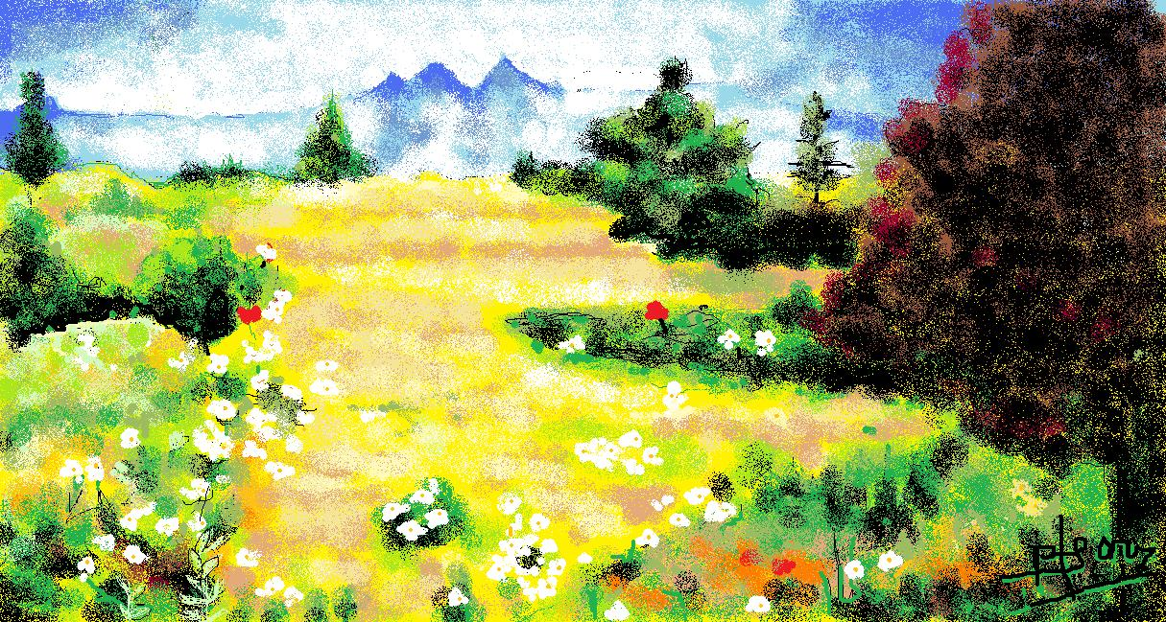
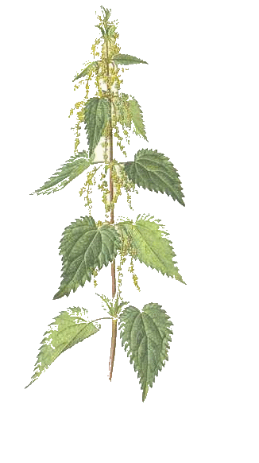


BARATZAKO EZTABAIDAK

Slide 3

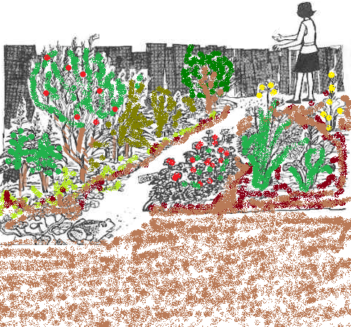

Bazen behin, lore ugari zeuden baratza batean jaio zen osin bat. Inguruan zituen lore guztiak lirainak eta ederrak ziren.

Slide 4

Osinak, ordea, bere burua itsusia ikusten zuen eta oso triste jartzen zen.
Egunetik egunera itsusiagoa naiz, lore hauek, berriz, gero eta ederragoak dira.

Slide 5


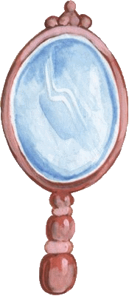

Lore gehienak harrotu egiten ziren beren edertasunagatik eta egunak joan eta egunak etorri gero eta ederragoak ikusten ziren.
Geroz eta ederragoak gara !! Uhh!!

Slide 6



Osinak , aldiz, gero eta berdeagoa eta luzeagoa ikusten zenez, honakoa galdetzen zion bere buruari :
Itxura itsusi honengatik ez ote dute nirekin jolastu nahi nire baratzako lagunek?
? ?

Slide 7
Horretaz kezkaturik, osinak egunak eta orduak igaro zituen bere baitan galderak egiten eta burua nekatzen:
Nola lortuko dut lore usaintsu eta eder horiek nire lagunak izan daitezen?
Zer egin dezaket loreek ni uler nazaten?
Lortuko ote dut?

Slide 8


Halako batean, ideia bat bururatu zitzaion:
A ze tentela naizen!
Nik edertasunik ez baina badut loreek ez duten magia bat!

Slide 9

Loreei gerturatu zitzaien eta honakoa esan zien:
Etorri lagunak! Badut zuentzako proposamen bat!

Slide 10
Osinak beraientzat zuen proposamena jakiteko irrikitan zeuden loreak.
Zer nahiko ote du berde luze itsusi honek?

Slide 11

Eta osinarekin elkartu zirenean…
Baratza hontara sartzen dena nik uxatuko dut!
Ni zuen defentsore izango naiz!
Ni zuen defentsore izango naiz!
Bai, nik ukitzen dudan guztia erre egiten dut!
Baina nola?
Uxatu? Bai zera! Nola?

Slide 12

Lore eder haiek osinaren ahalmen hori ikusirik barkamena eskatu zioten hain harroak izateagatik.
Barkatu mesedez!!
Umm, beno…
Barkatuko dizuet..
Oso harroak izan gara eta ez dugu ongi jokatu zurekin.

Slide 13

Loreak eta osina betirako lagun egin ziren eta osina baratzako defentsore egin zuten.
Norbait zuei min egiten saiatzen bada, niri deitu eta uxatuko dut!
Baratzako defentsorea izango zara!!

Slide 14


Hala bazan edo ez bazan, sar dadila kalabazan eta atera dadila gure herriko baratzan !

